Slide 1
Khởi động

Slide 2
CÙNG HÁT NÀO BẠN ƠI

Slide 3
Thứ tư ngày 9 tháng 10 năm 2024
Toán
Bài 16: Phép trừ (có nhớ) trong phạm vi 20

Slide 4
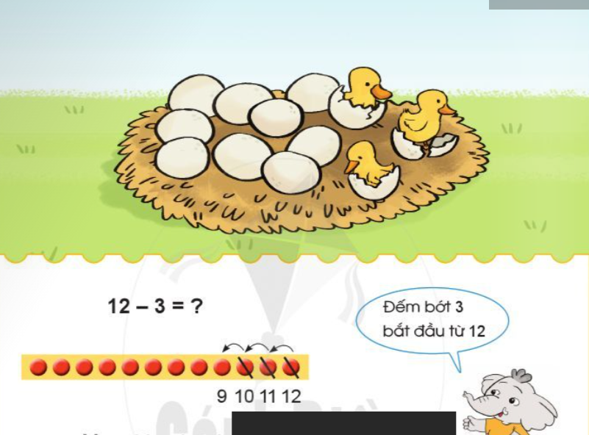
12 - 3 = 9

Slide 5
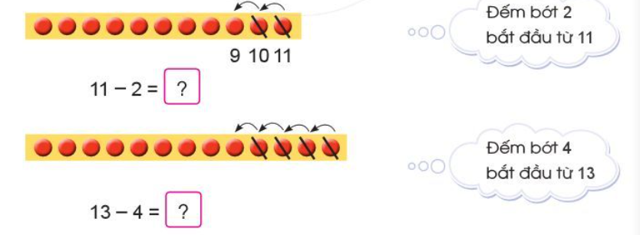
1.
Tính
9
9

Slide 6
9
8
8
7

Slide 7
= 6
= 7
= 9
= 5
= 6
= 7
Bài 4: Giải bóng đá nhi đồng năm nay có 11 đội tham gia.Vào tới trận chung kết thì còn 2 đội. Hỏi để vào đến trận chung kết có mấy đội bị loại?
Bài giải
Để vào đến trận chung kết có số đội bị loại là:
11- 2 = 9 ( đội)
Đáp số: 9 đội

Slide 8
CHÀO TẠM BIỆT

